Slide 1

基于类脑神经网络的 强化学习算法研究
本科毕业论文答辩
陈俊为
3022234171
软件工程
指导教师：于强教授
天津大学 2026 年 5 月

Slide 2


Slide 3
1
绪论
研究背景、问题提出

Slide 4

01
研究背景
绪论
理论
连续控制任务
SNN Actor
Proxy Target
结构
机器人与仿真运动控制中
状态、动作均为连续变量
actor 需输出稳定实值动作
事件驱动脉冲计算具备低功耗潜力
但离散脉冲使连续动作读出
和梯度传播更加困难
用连续可微代理目标拟合 SNN actor
为 TD3 提供更平滑目标动作
部署阶段仍保留脉冲 actor
设计
结果
总结

Slide 5
01
问题提出
绪论
理论
LIF：固定时间尺度
PLIF：可学习时间尺度
各层使用固定保留系数，结构简单、可解释，但难以适应不同层和任务的记忆长度。
将膜电位保留能力设为可学习参数，为连续控制中的层间自适应提供可能。
结构
设计
本文进一步回答三个问题
01
性能是否提升？
02
时间常数如何演化？
03
内部机制是否不同？
结果
PLIF 相较于固定时间常数的 LIF，是否能够带来更稳定的训练回报。
成功训练中，PLIF 时间常数是否呈现可解释的层间调节。
在相近性能条件下，LIF 与 PLIF 是否形成显著不同的内部训练机制。
总结

Slide 6
2
相关理论与方法基础
强化学习与连续控制、脉冲神经网络、PLIF 神经元
代理梯度与 STBP、Proxy Target 框架

Slide 7
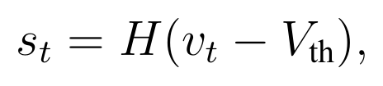
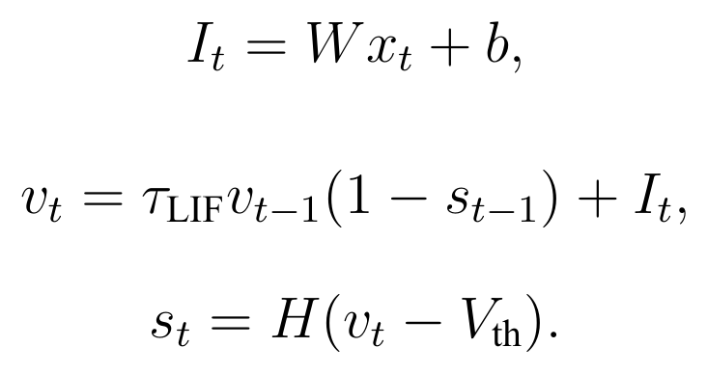
02
脉冲神经网络
绪论
脉冲触发
理论
结构
LIF 递推
设计
结果
总结

Slide 8
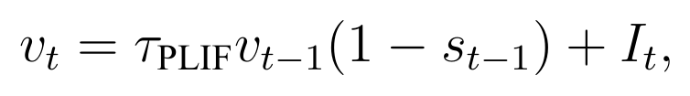
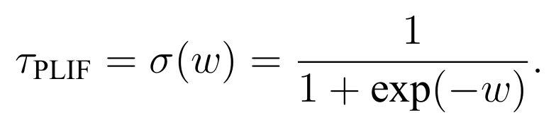
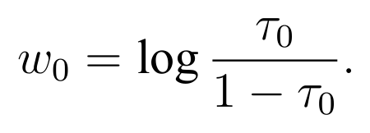
02
PLIF 神经元
绪论
膜电位更新
理论
结构
时间常数映射
设计
结果
初始对齐
总结

Slide 9
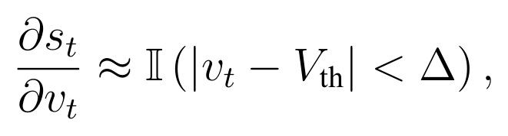
02
代理梯度与 STBP
绪论
代理梯度窗口
理论
结构
设计
结果
总结

Slide 10
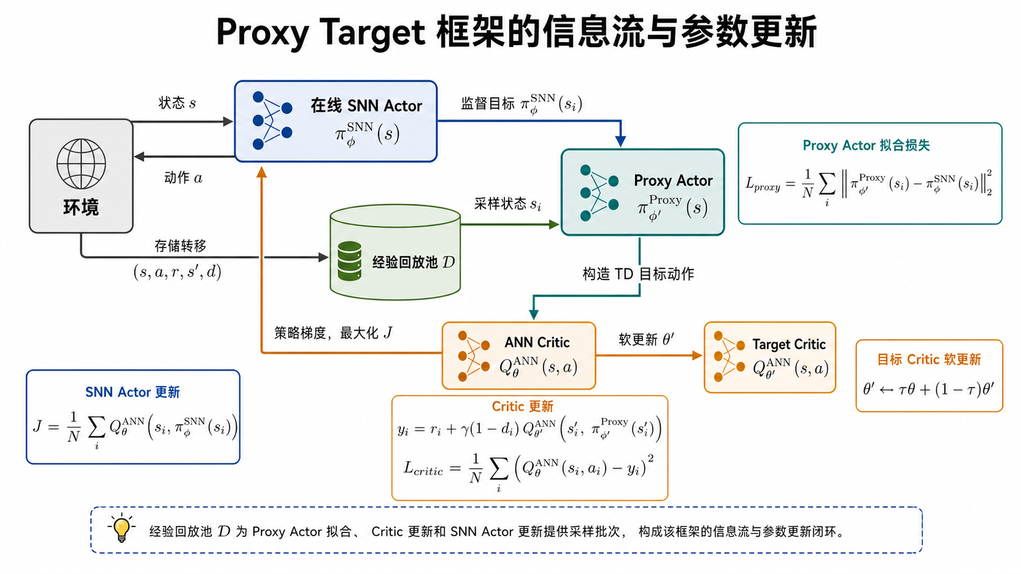
02
Proxy Target 框架
绪论
理论
结构
设计
结果
总结

Slide 11
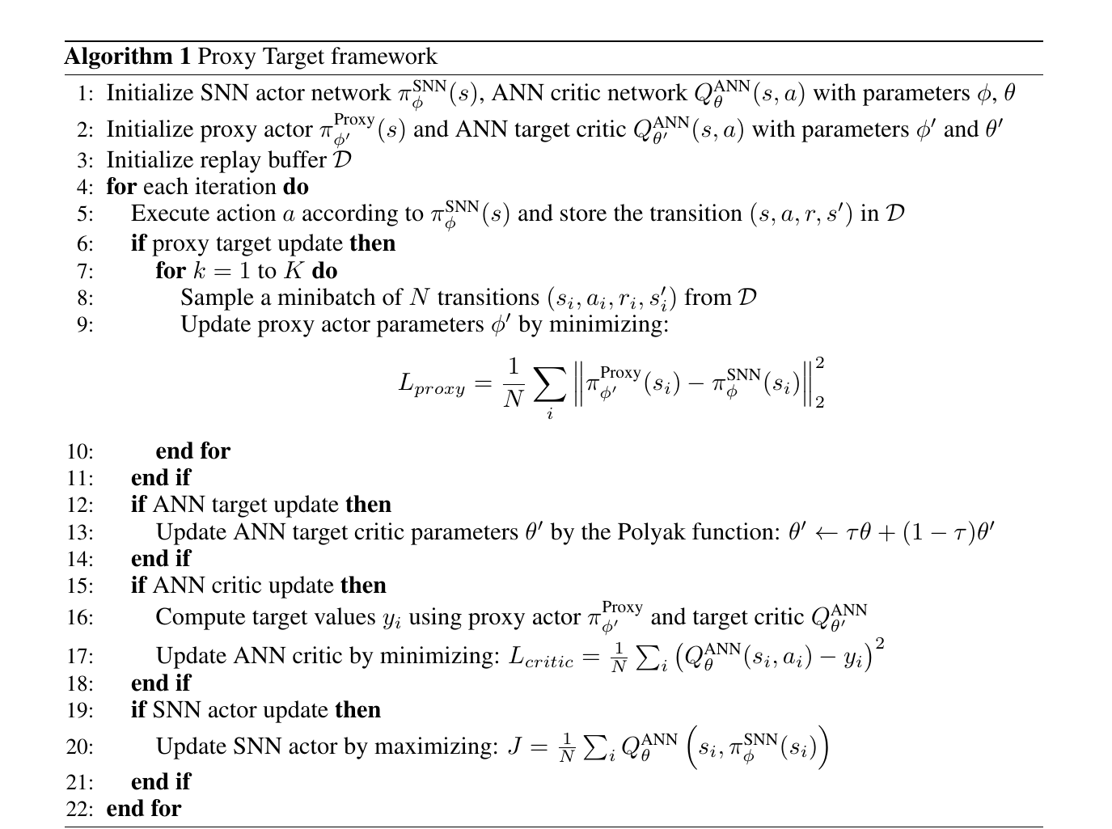
02
Proxy Target 框架
绪论
理论
结构
设计
结果
总结
返回
图源：Xu 等 (2025)，第 7 页 Algorithm 1

Slide 12
3
脉冲 Actor 结构
整体网络结构

Slide 13
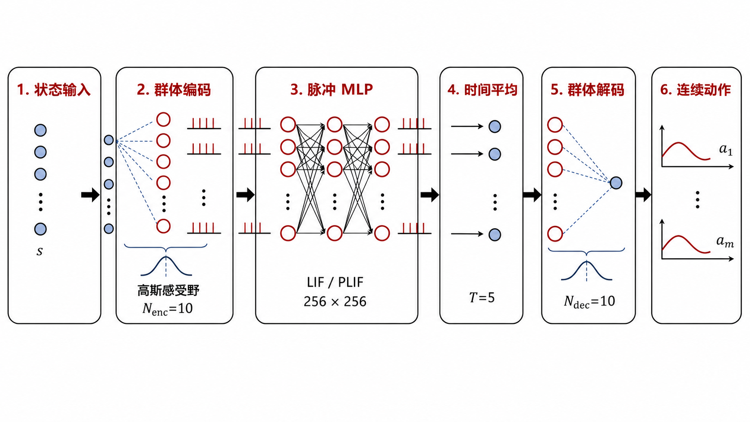
03
整体网络结构
绪论
理论
结构
设计
结果
总结

Slide 14
4
实验设计与配置说明
实验设置与比较对象

Slide 15
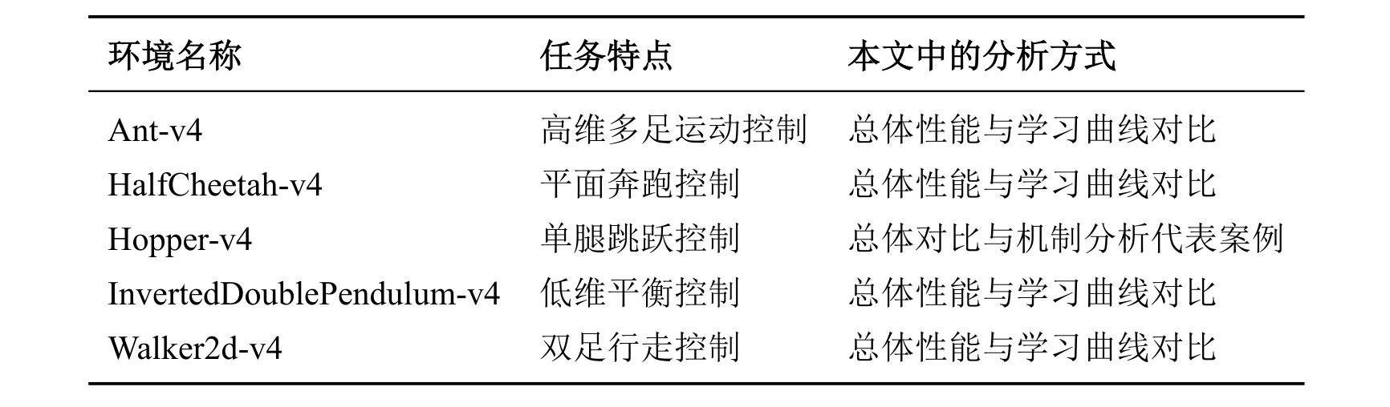
04
实验设置与比较对象
绪论
理论
结构
设计
结果
评估协议
Actor 对照对象
• 随机种子：10991、22297、33431、75183、95718
• 评估频率：每 5000 个环境交互步评估一次
• 评估方式：10 个 episode 平均回报；最终性能取训练过程最大评估回报
• 背景参照：ANN、CLIF
• 核心比较：PT-LIF 与 PT-PLIF
• 保持一致：编码、Spike MLP、解码、critic 与 Proxy Target 流程
总结

Slide 16
5
实验结果与分析
总体实验结果展示、学习失败现象的复现与缓解
STBP 梯度消失与放电状态诊断、PLIF 时间常数演化、机制近似等价性分析

Slide 17
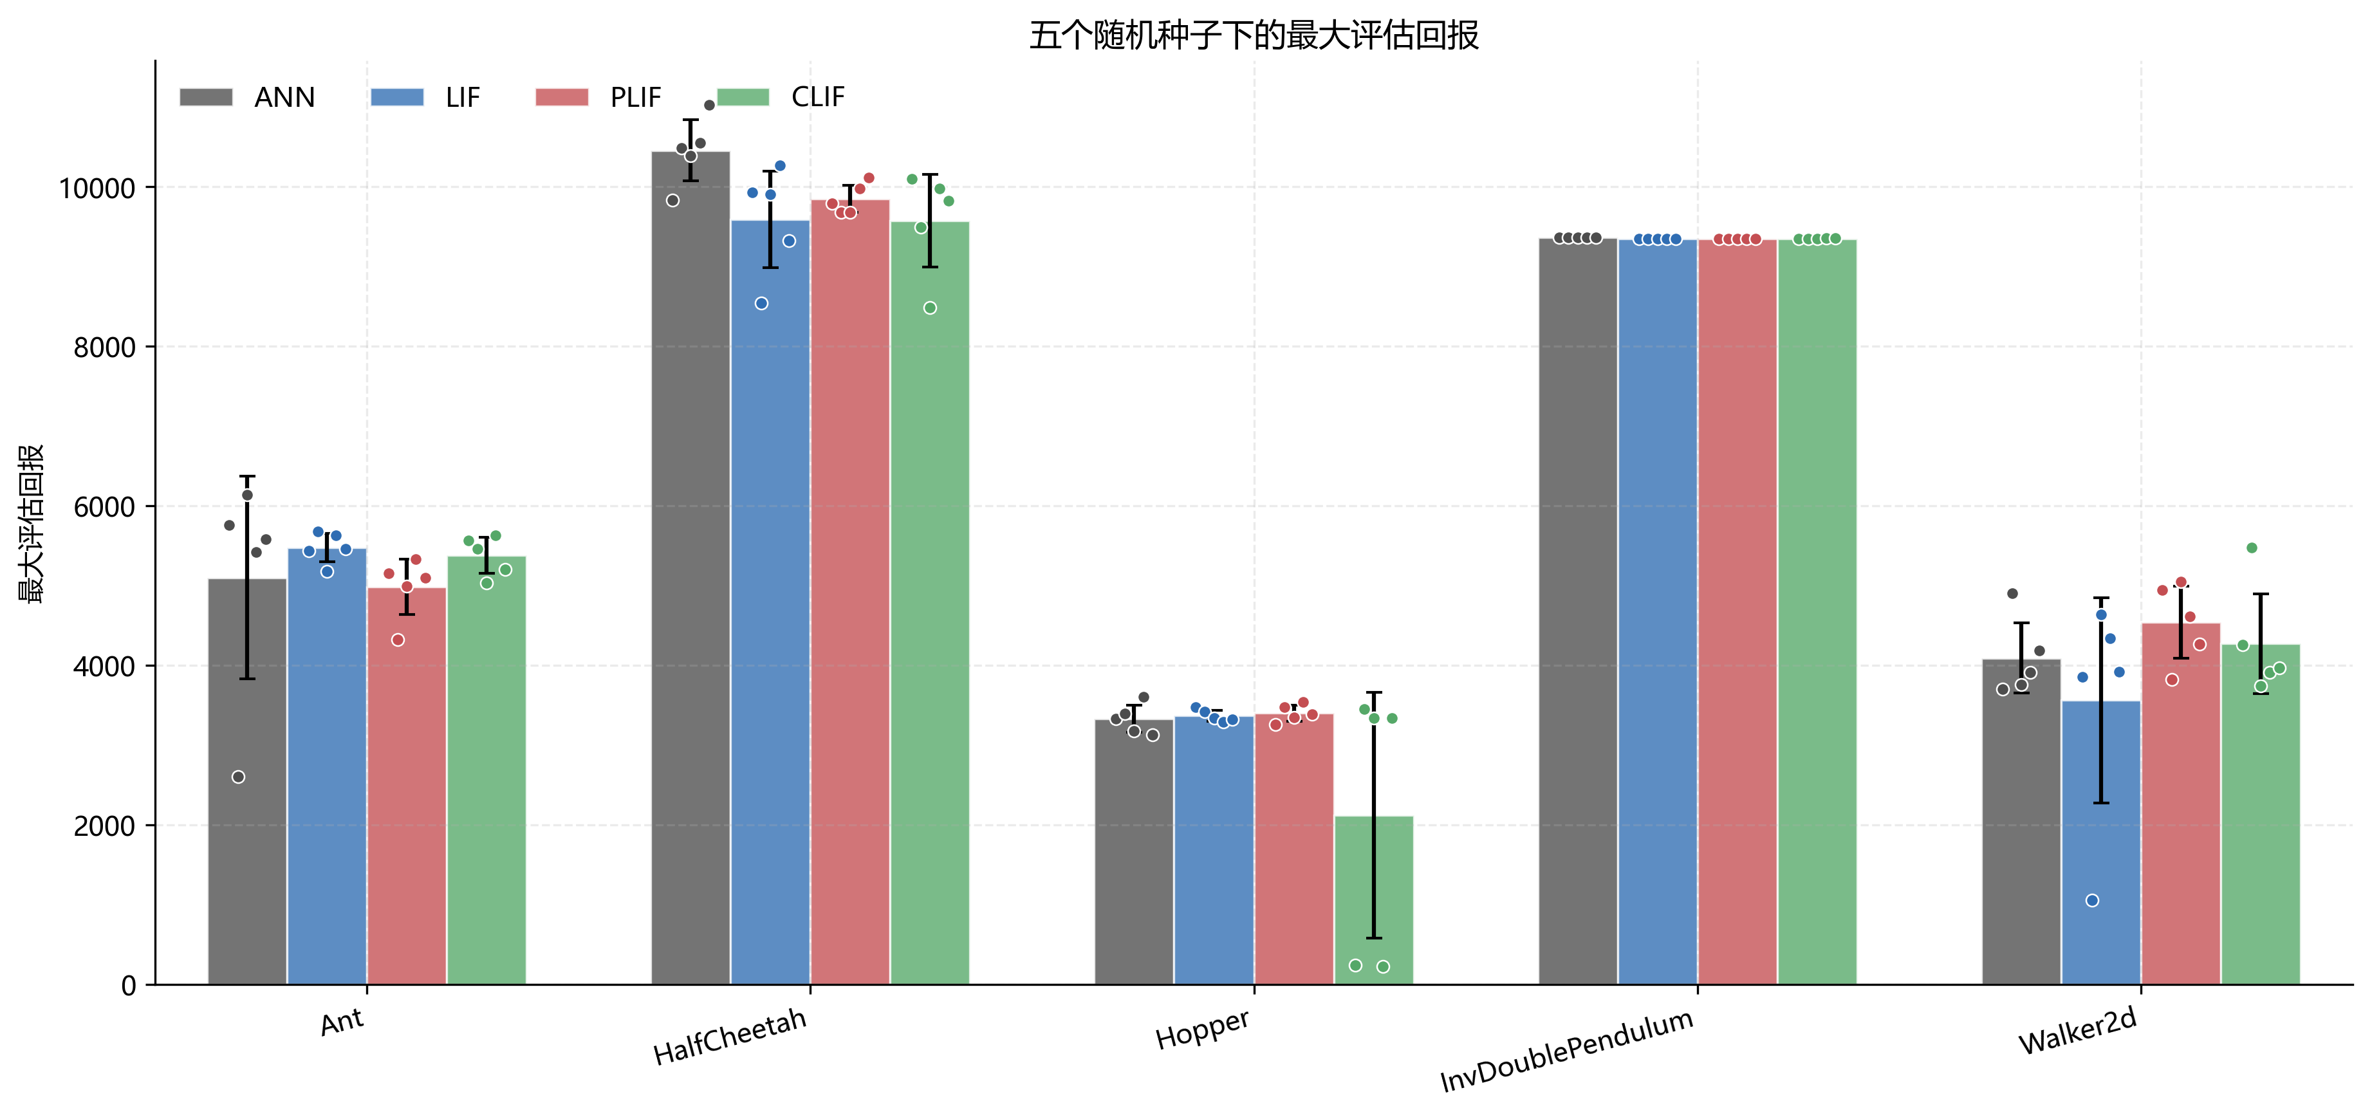
05
总体实验结果展示
绪论
理论
结构
设计
结果
总结

Slide 18
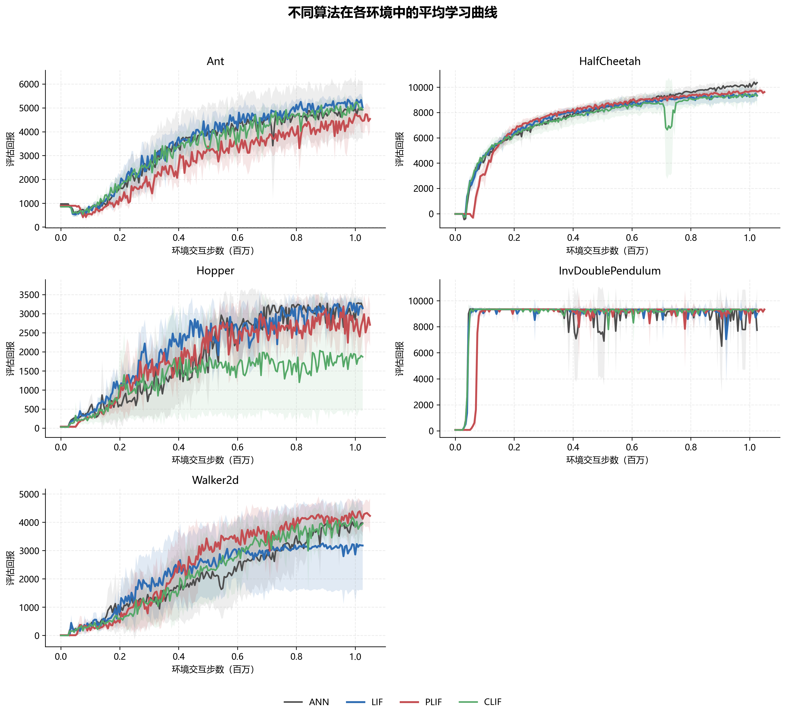
05
总体实验结果展示
绪论
理论
结构
设计
结果
总结

Slide 19
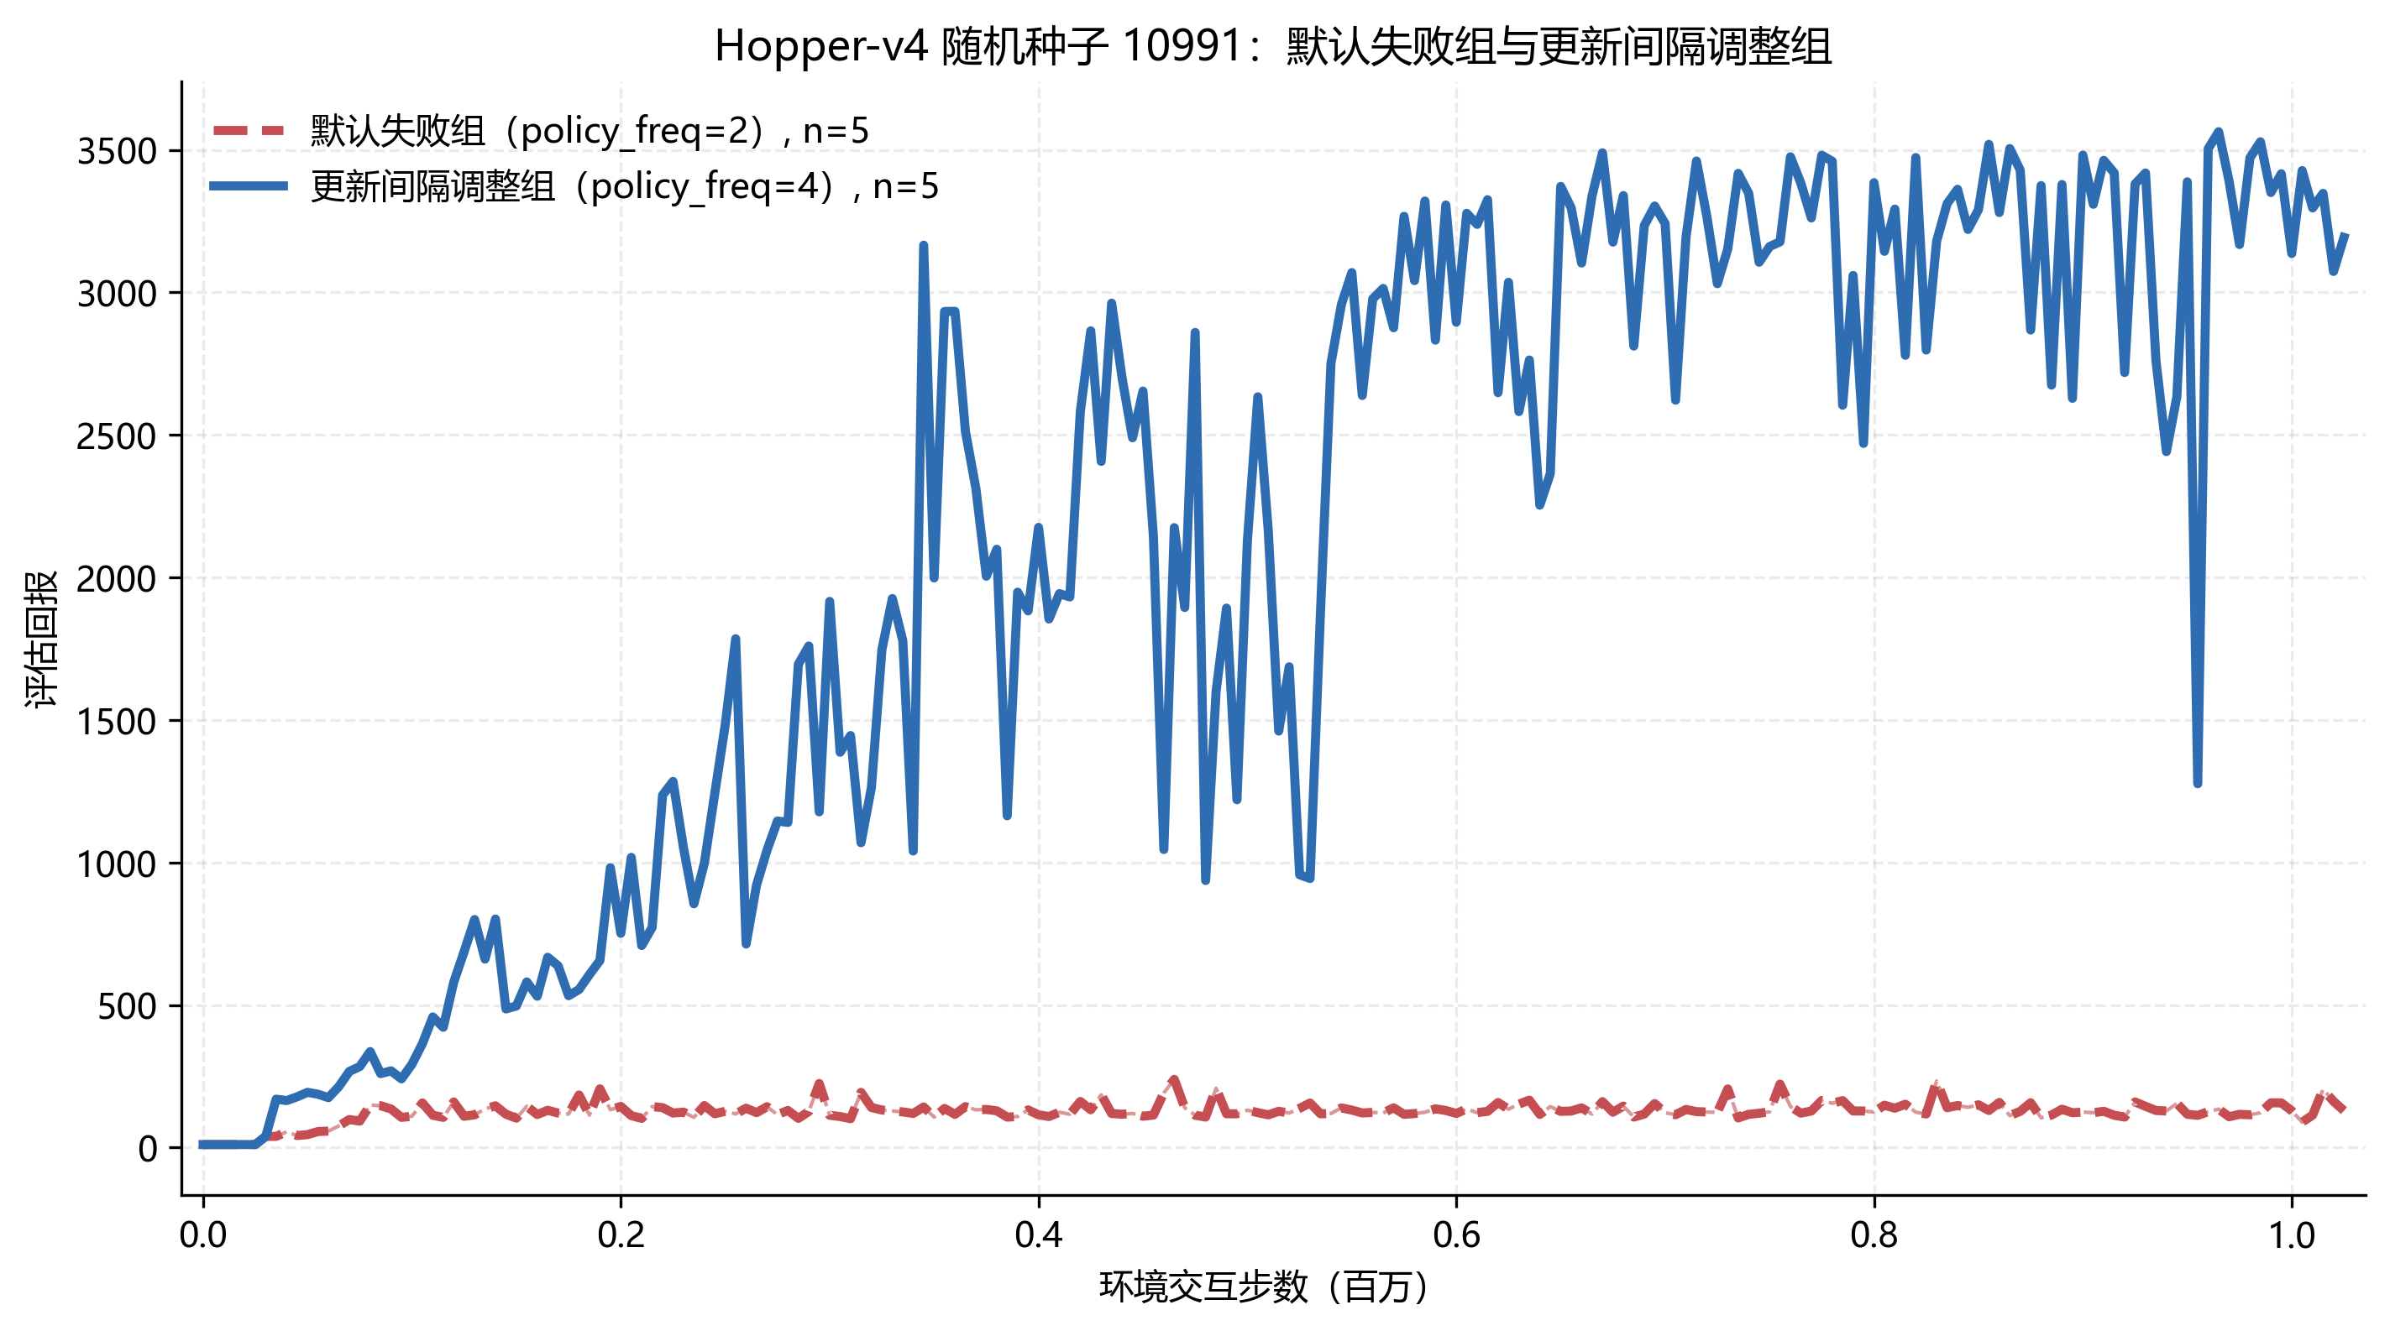
05
学习失败现象的复现和缓解
绪论
默认失败组
• policy_freq=2
• 长期停留低回报
• 最大评估回报约 239.393
理论
结构
调整组
设计
• policy_freq=4
• 进入高回报区间
• 最大评估回报约 3563.550
结果
总结
查看 policy_freq 位置

Slide 20
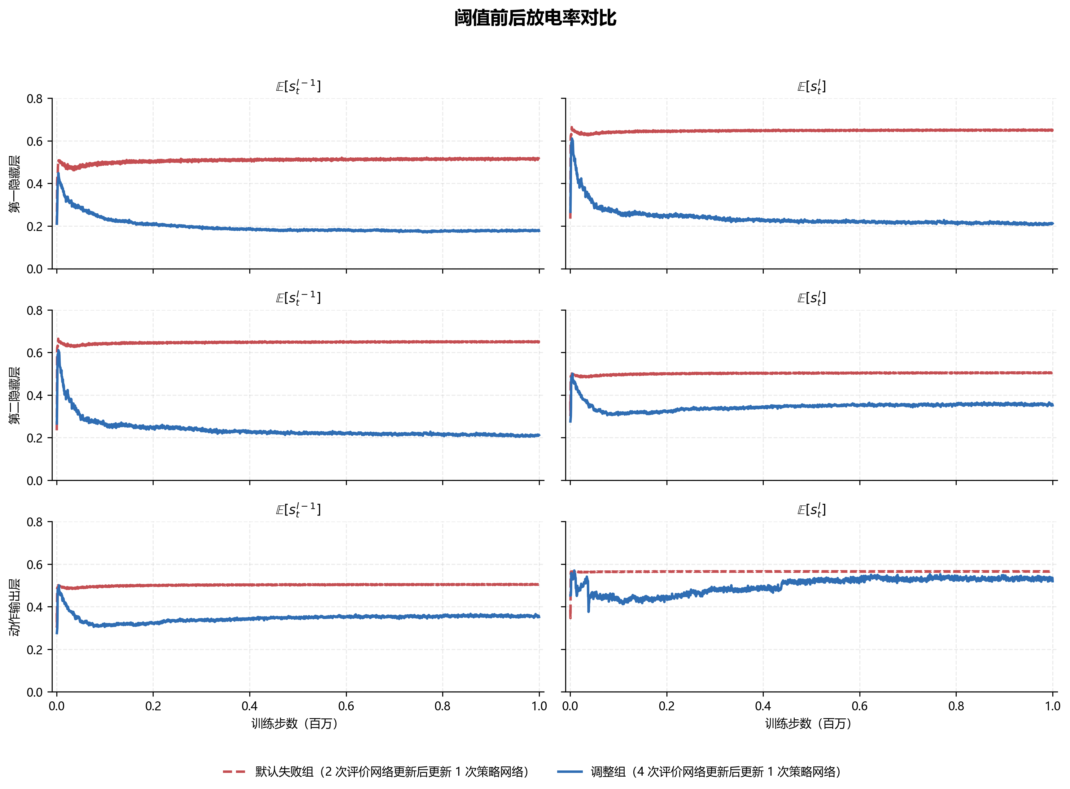
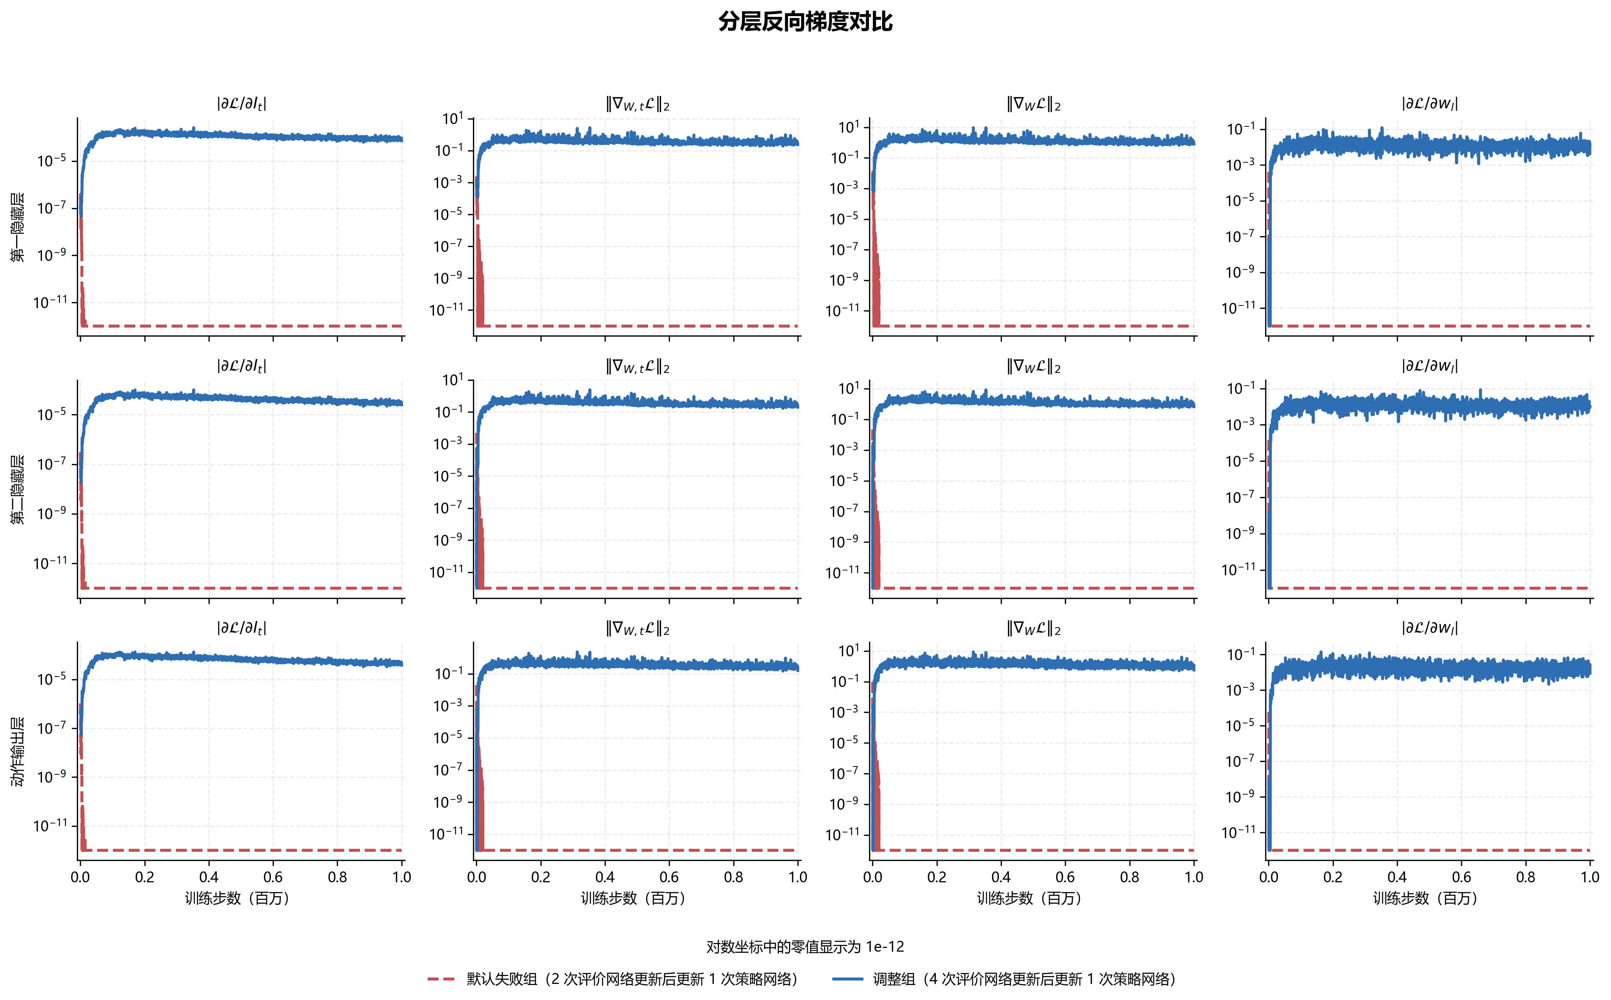
05
STBP 梯度消失与放电状态诊断
绪论
理论
结构
设计
结果
总结

Slide 21
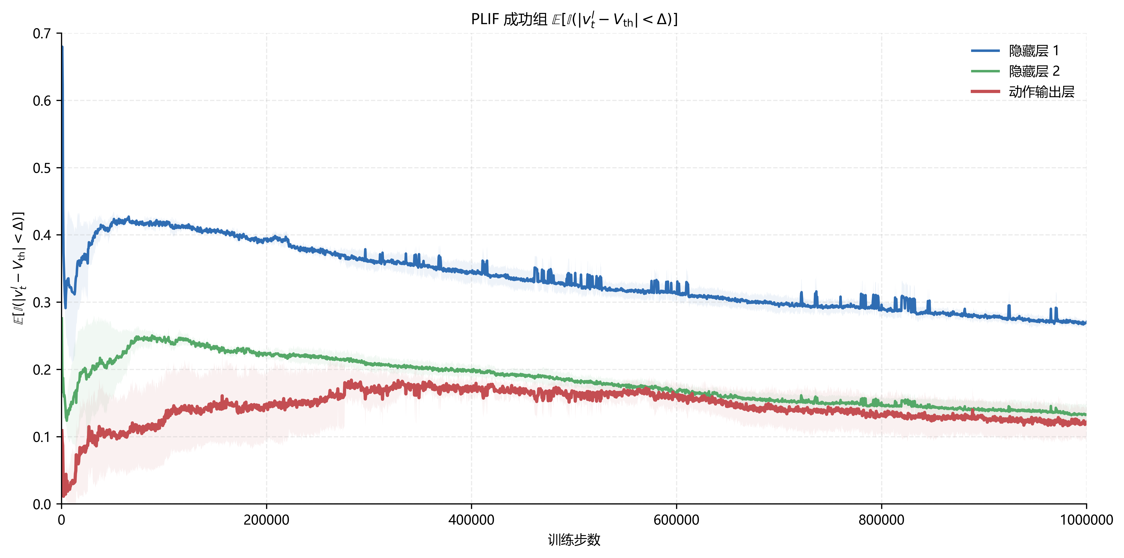
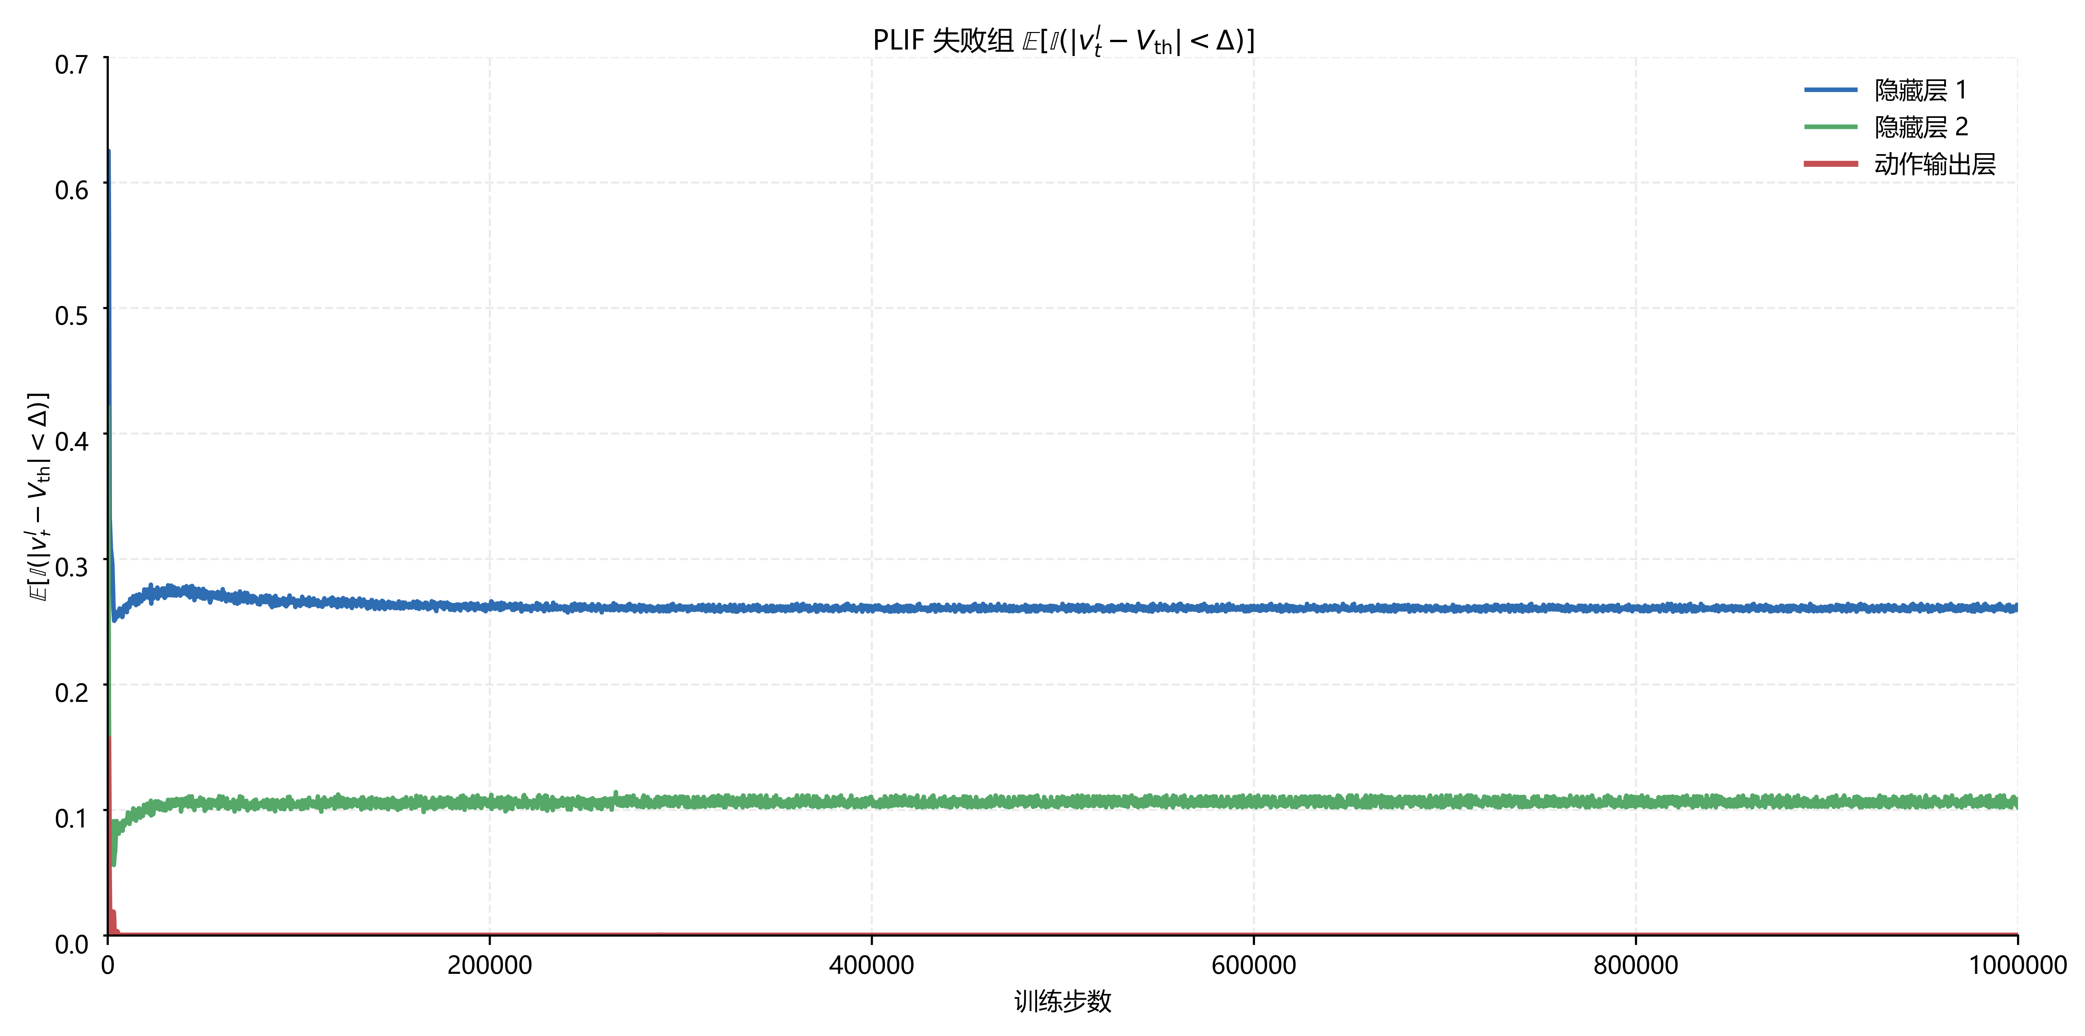
05
STBP 梯度消失与放电状态诊断
绪论
理论
结构
设计
结果
总结

Slide 22
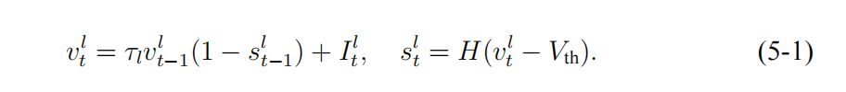
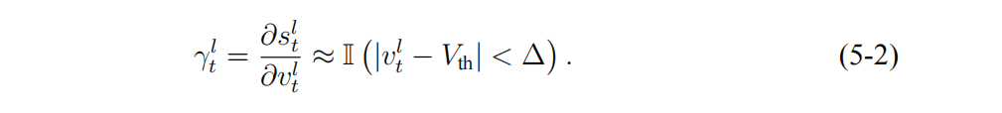
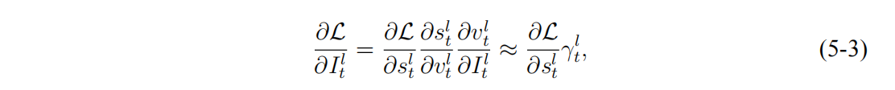
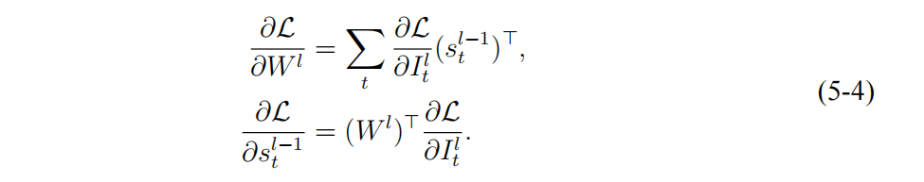
05
STBP 梯度消失的公式解释
绪论
理论
结构
设计
结果
总结

Slide 23
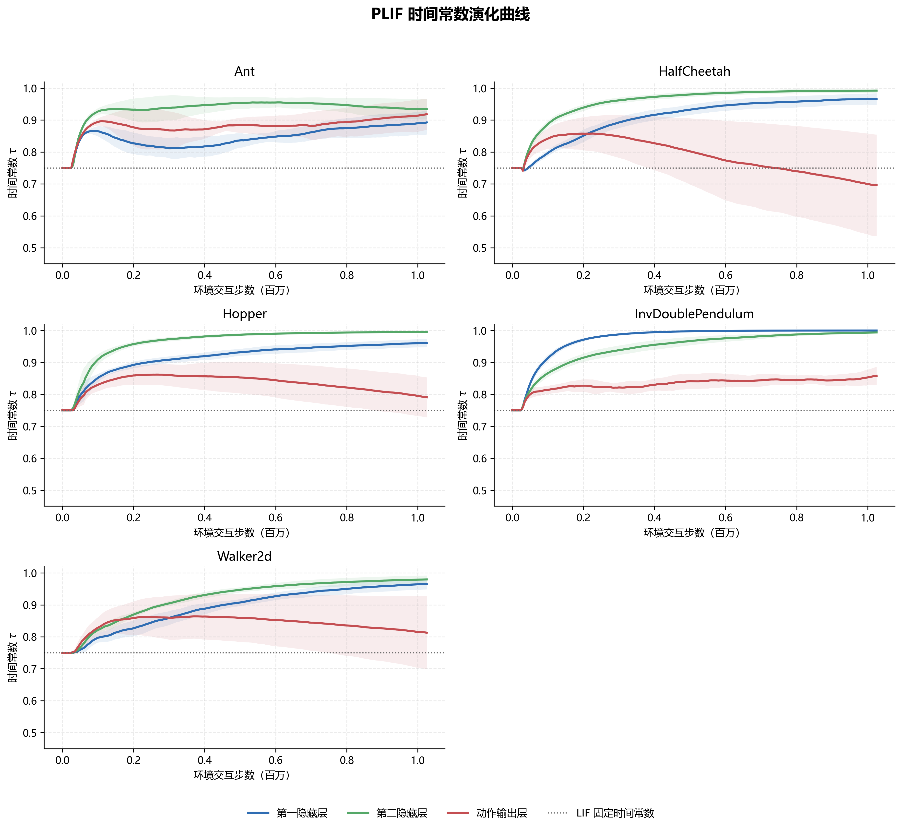
05
PLIF 时间常数的层间演化
绪论
理论
结构
设计
结果
总结

Slide 24
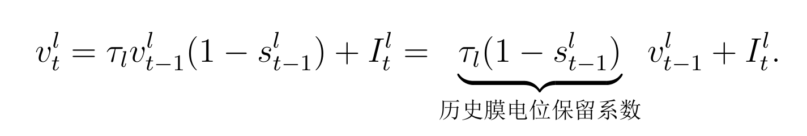
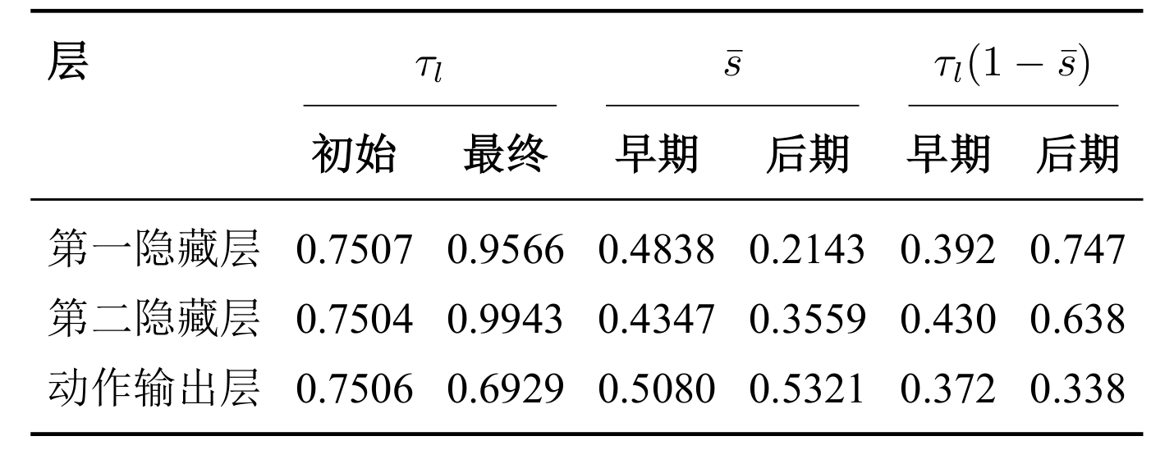
05
PLIF 时间常数的层间演化
绪论
理论
结构
设计
结果
总结
注：Hopper-v4，随机种子 10991，policy_freq=4，五次重复运行。tau_l 初始/最终值取首次/末次观测；早期为 train_it<=20000，
后期为 train_it>=700000；有效保留项按对应窗口内 tau_l 与阈值后放电率均值计算。

Slide 25
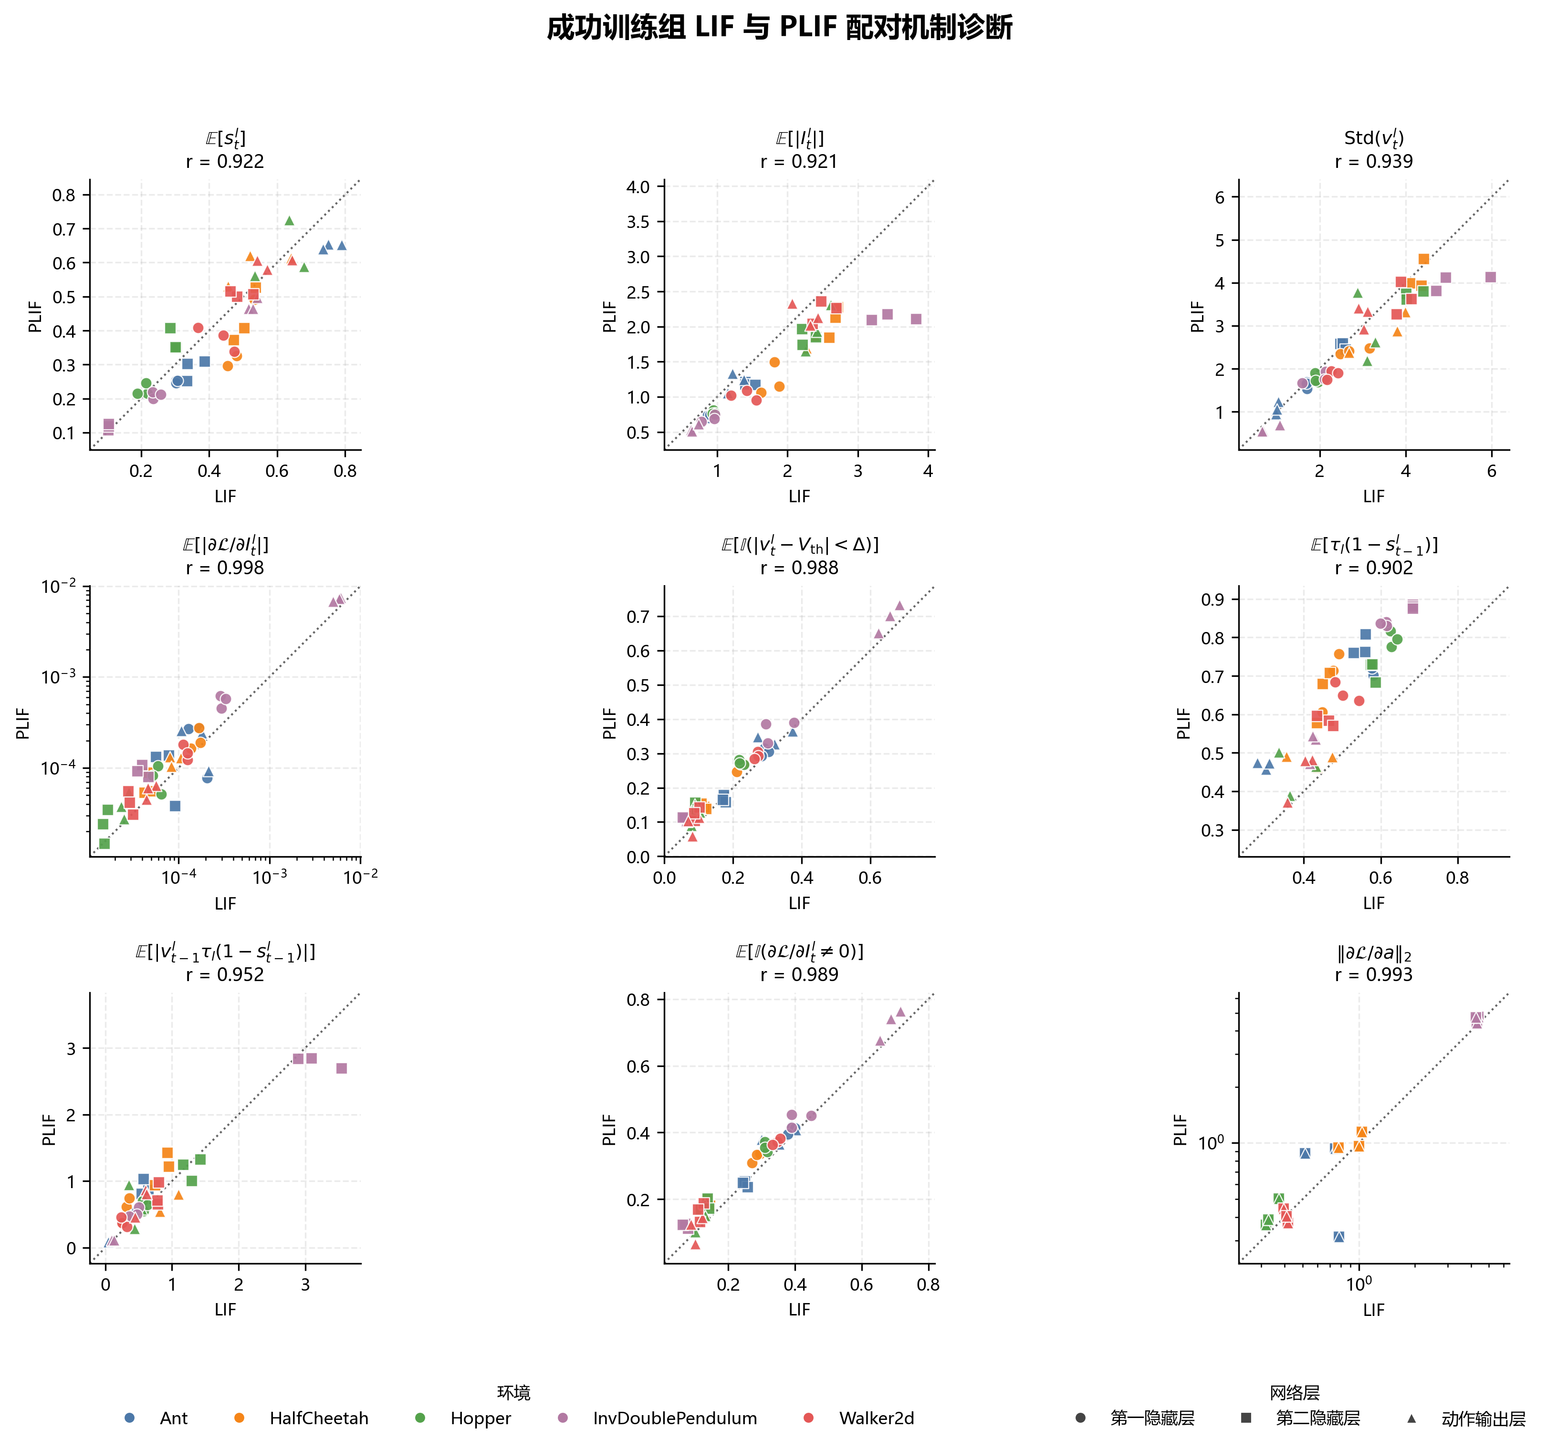
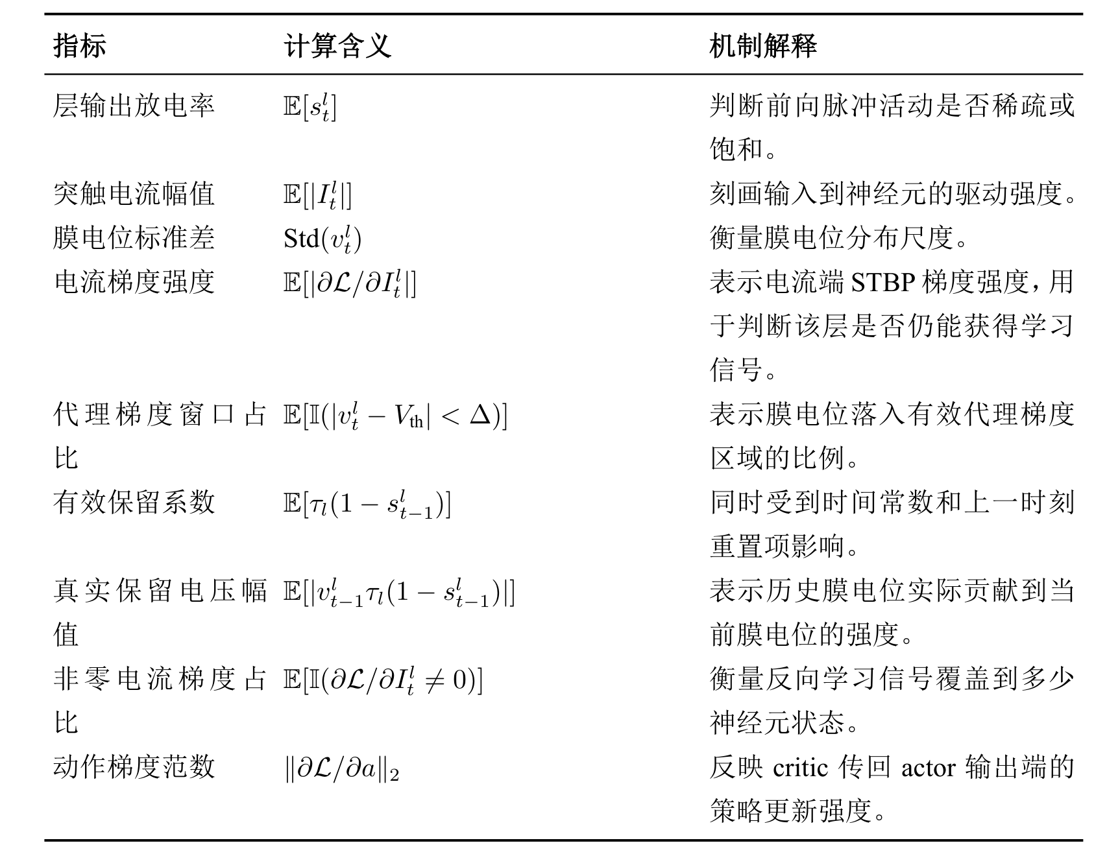
05
LIF 与 PLIF 成功机制的近似等价性
绪论
理论
结构
设计
结果
总结

Slide 26
6
总结与展望
全文总结与主要结论、研究不足、未来展望

Slide 27
06
全文总结与主要结论
围绕 Proxy Target + TD3 下 LIF 与 PLIF 脉冲 actor 的性能表现和训练机制，形成以下主要结论。
绪论
1
整体表现接近
2
失败模式诊断
3
更新频率缓解
理论
PT-PLIF 与 PT-LIF 未形成稳定、普适的性能优势差距。
Hopper-v4 失败组表现为“前向仍放电、反向已失效”。
调整 actor 更新间隔后，代表性案例能够从低回报停滞转向有效学习。
结构
设计
4
时间常数分化
5
机制近似等价
结果
隐藏层更强调历史信息保留，动作输出层更服务于即时动作读出。
成功训练状态下，LIF 与 PLIF 多数诊断指标保持高度一致。
总结

Slide 28
06
研究不足与未来展望
绪论
1
实验覆盖范围
2
失败机制推广
扩展任务、网络规模和随机种子数量，进一步检验 LIF 与 PLIF 近似等价结论的稳健性。
理论
在更多环境中验证 Hopper-v4 所揭示的梯度消失现象及其触发条件。
结构
设计
3
超参数交互
4
部署效率评估
结果
系统分析 proxy_lr、policy_freq、actor 学习率和 PLIF 时间常数学习率之间的耦合关系。
比较平均放电率、事件稀疏性、推理延迟和理论能耗，推进神经形态硬件适配。
总结

Slide 29
谢谢各位老师
敬请批评指正

